Slide 1

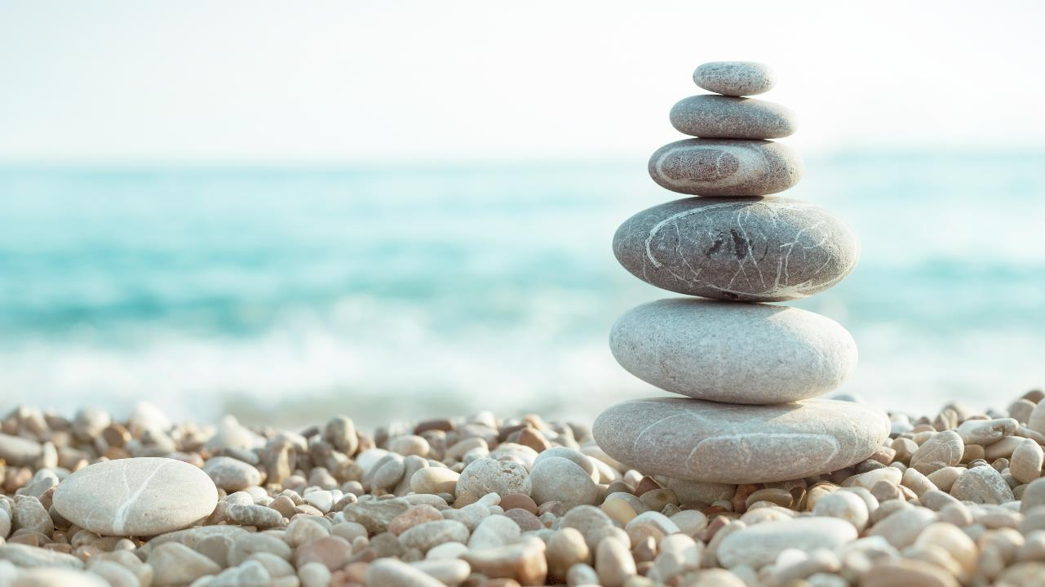




JAK RADZIĆ SOBIE Z EMOCJAMI?

Slide 2
CO BĘDZIEMY ROBILI?
Chcę pomóc Ci zrozumieć Twoje uczucia. Pamiętaj, że nie ma złych emocji. Emocje są nam wszystkim potrzebne. Trzeba je polubić, zaakceptować to, w jaki sposób się denerwujemy, złościmy, cieszymy nie powinno być nam obce. Podczas zajęć dowiesz się, że warto zadbać o swoje wnętrze, swoje uczucia i że masz wpływ na swoje samopoczucie. W tej chwili wszyscy potrzebujemy wyciszenia, spokoju wewnętrznego, bo sytuacja, w której się znaleźliśmy jest nienaturalna, obca naszym doznaniom. Dzięki tej lekcji poznasz podstawowe techniki wyciszania się, tzw. mindfulness.

Slide 3
CZEGO BĘDZIECIE POTRZEBOWALI?
Muzykę relaksacyjną (YT),
kartki papieru,
kredki/pisaki
i przede wszystkim ciszę w pokoju, abyś mógł/a poznać swoje emocje.

Slide 4
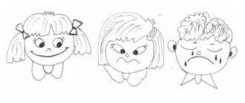
NO TO ZACZYNAMY...
Weź kartkę papieru i wypisz wszystkie emocje, które odczuwasz w ostatnim czasie...
Zastanów się, co je wywołuje....

Slide 5

Przeczytaj indiańską przypowieść o dwóch wilkach..
https://www.youtube.com/watch?v=XaoWyiqGnCY

Slide 6
Odpowiedz na pytania...
Co reprezentują wilki?
Jak człowiek ma się odnaleźć podczas
wewnętrznej walki emocji?
Jak radzić sobie?
Jaka prawdę odsłania ta opowieść?
Na co powinniśmy zwracać uwagę?

Slide 7
Czasami trzeba zatrzymać się i spojrzeć z boku
na swoje emocje:
czy one rosną, czy próbują przejąć nad nami swoją
kontrolę
Trzeba obserwować wilka, aby nie przekarmić szczególnie tego
czarnego.

Slide 8
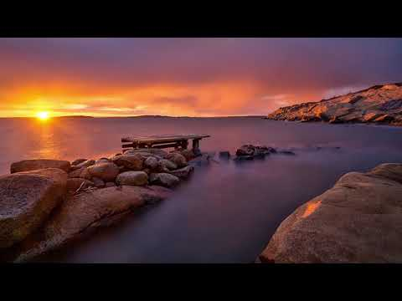
Emocje trzeba umieć nazywać i wyrażać...
Przygotuj kartki, kredki, pisaki, farby. Namaluj swoją wewnętrzną pogodę- obecny stan – np. słonecznie, zachmurzenie, deszczowo, itp. Spójrz na siebie z boku. Czy łatwo wyraża się własne emocje?
https://www.youtube.com/watch?time_continue=1&v=JLsomqe8un4&feature=emb_title

Slide 9

A na koniec posłuchaj ...
https://www.youtube.com/watch?v=Ooa0ZYNIxCI&feature=emb_title

Slide 10
Dziękuję Ci za poświęcony czas.
Mam nadzieję, że teraz będzie Ci łatwiej radzić sobie z trudnymi emocjami.
Do przygotowania prezentacji korzystałam m.in.. z materiałów Anny Konarzewskiej: https://lekcjewsieci.pl/jak-radzic-sobie-z-emocjami/
Agnieszka Góreczna, Marzena Góreczna

